Slide 1

3° Unidad: Geografía de Chile
Objetivo: Recordar la localización de Chile y comprender por qué es Tricontinental.
Habilidades: Recordar y comprender.

Slide 2
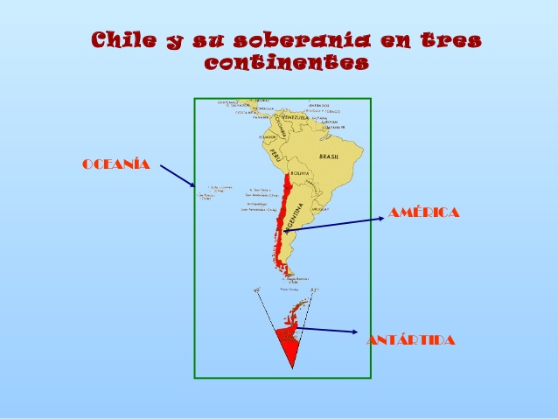
Chile Tricontinental
La tricontinentalidad de Chile se refiere a que nuestro país posee territorios en tres continentes.
Estos son:
América
Antártica
Oceanía

Slide 3
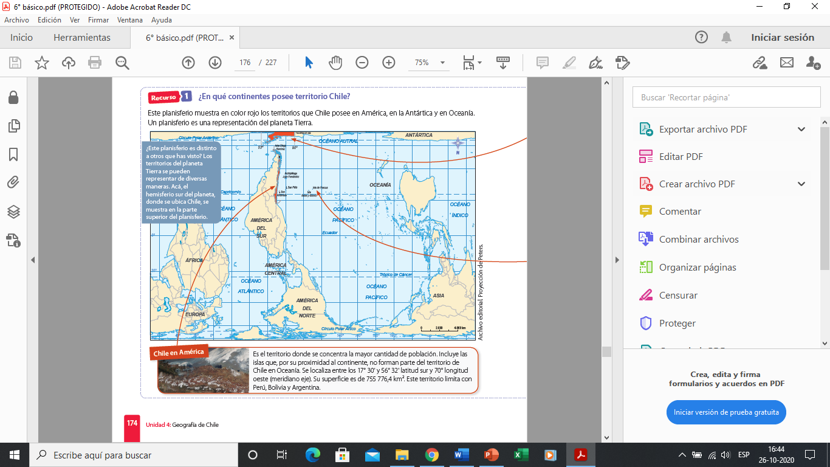
¿En qué continentes posee territorio Chile?

Slide 4
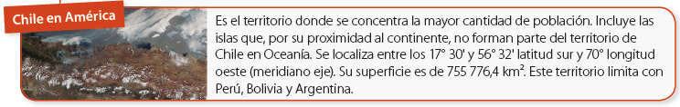
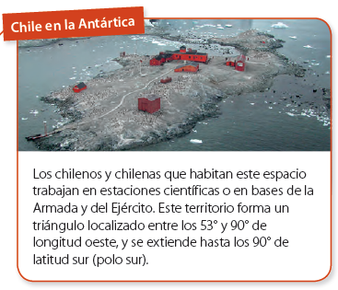
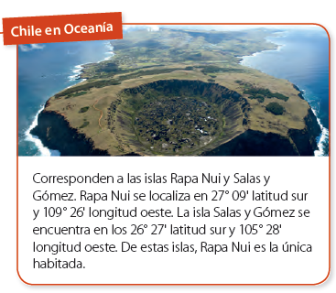

Slide 5
Actividades
Desarrolla en tu cuaderno las actividades de tu texto de estudio, página 175.

